Slide 1
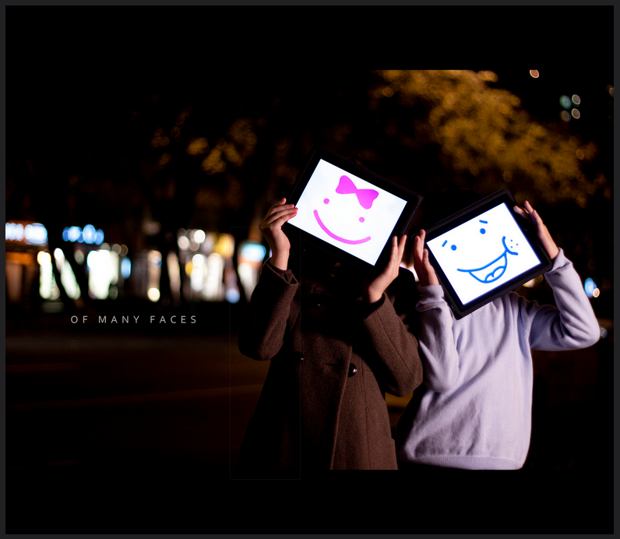
Les tablettes à l’école ?

Slide 2
Déroulement de la formation
Qu’est-ce qu’une tablette ?
Usages pédagogiques
Configuration des tablettes
Récupérer les productions des élèves
Activité : créer un document texte/photo et le partager
Et / ou : créer un document image & audio avec comephone
Découverte de ressources pédagogiques et d’applications
Exemple de projet pédagogique : lectures offertes
Héberger des vidéos en ligne (mutualisation) : Médiacad

Slide 3
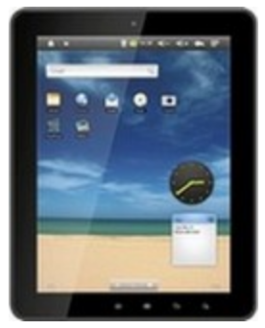
Qu’est-ce qu’une tablette ?
Bien que définie comme un « ordinateur portable et ultraplat, qui se présente comme un écran tactile et qui permet notamment d’accéder à des contenus multimédias. » (journal officiel), une tablette tactile n’est pas un PC.
Avantages et inconvénients par rapport à un PC.

Slide 4
Usages pédagogiques des tablettes
S’informer, se documenter, lire, écouter, regarder
Créer, produire, traiter, exploiter des données
S’exercer
Vidéo : usages pédagogiques des tablettes tactiles

Slide 5
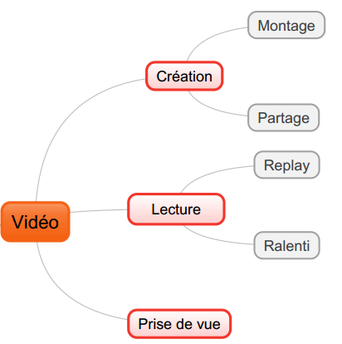
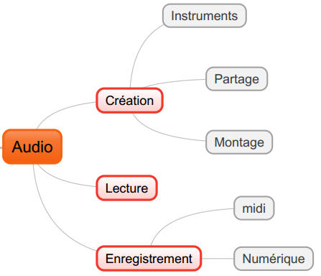
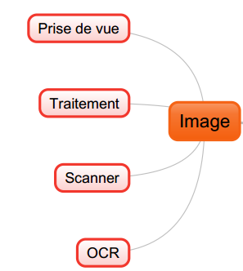
Fonctionnalités des tablettes tactiles
Outils multimédias

Slide 6
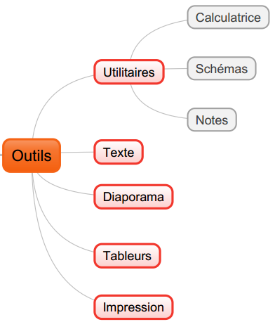
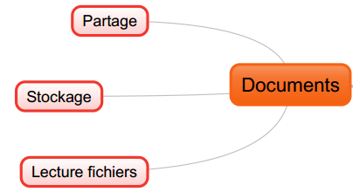
Fonctionnalités des tablettes tactiles
Outils de production, de partage, d’entrainement

Slide 7
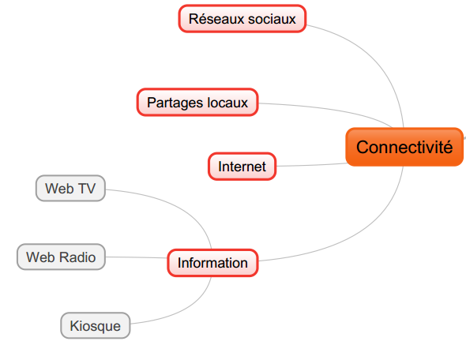
Fonctionnalités des tablettes tactiles
Ressources

Slide 8
Configuration des tablettes
Connexion Gmail et nettoyage
Sécurisation
Gestion des tablettes

Slide 9
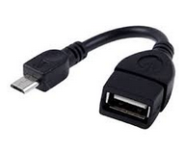
Récupération des documents
En local
A l’aide de l’adaptateur USB et de l’explorateur de fichiers.

Slide 10
Gérer les dossiers et fichiers
Fonctionnement similaire à celui d’un PC.
Ajouter dossier
DD tablette
Menu
Clé USB

Slide 11
Récupérer des documents
En ligne

Slide 12
Activités
Ecouter des lectures offertes
Réaliser un document texte/photo avec WPS office
Créer un document image/son avec Comephone story maker

Slide 13
Ressources
Découvertes de ressources pédagogiques et choix d’applications
Présentation collective de ressources

Slide 14
Ressources pédagogiques
http://dsden02.ac-amiens.fr/tnp/tnp_internet/Trousse_numerique_pedagogique.html
Recherche Qwant Junior : Trousse Numérique Pédagogique

Slide 15
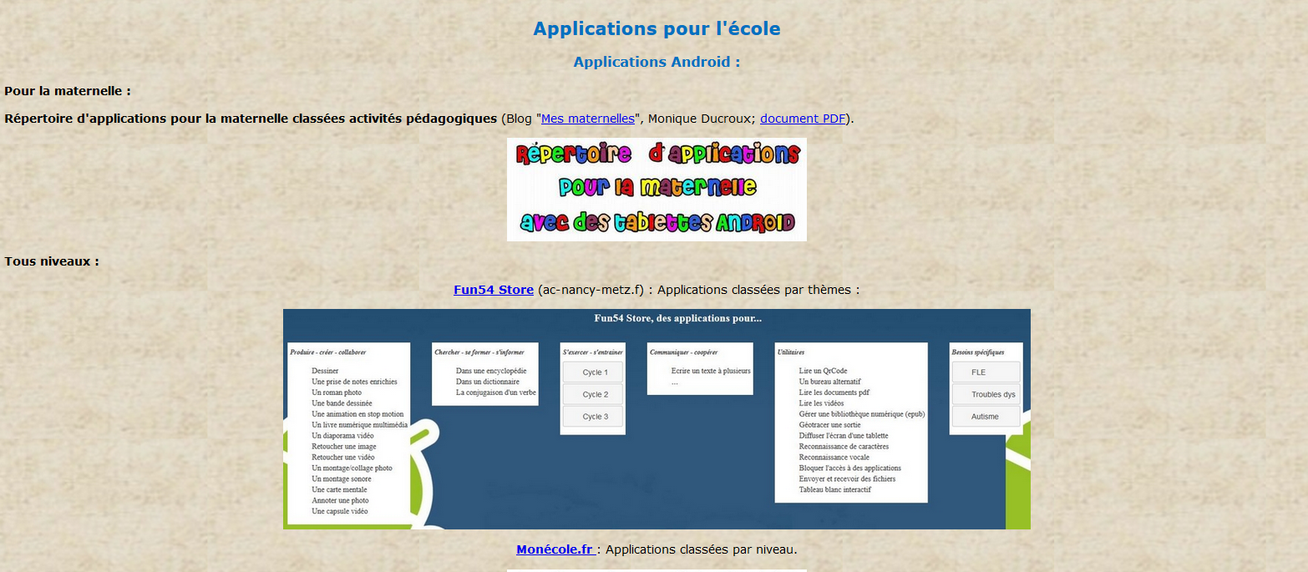
Choix d’applications

Slide 16
Exemple de projet pédagogique

Slide 17
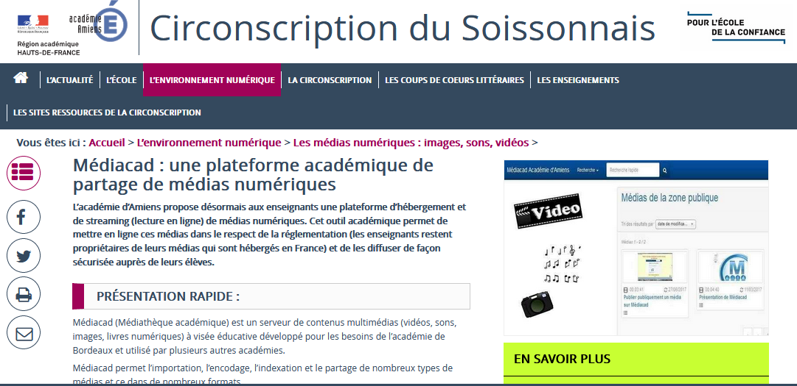
Mutualiser les productions des élèves

